Slide 1
Интерактивное обучение Конструктор тестов Online Test Pad
Выполнила: студентка группы МДИ-116 Тажимуратова В.Р.

Slide 2
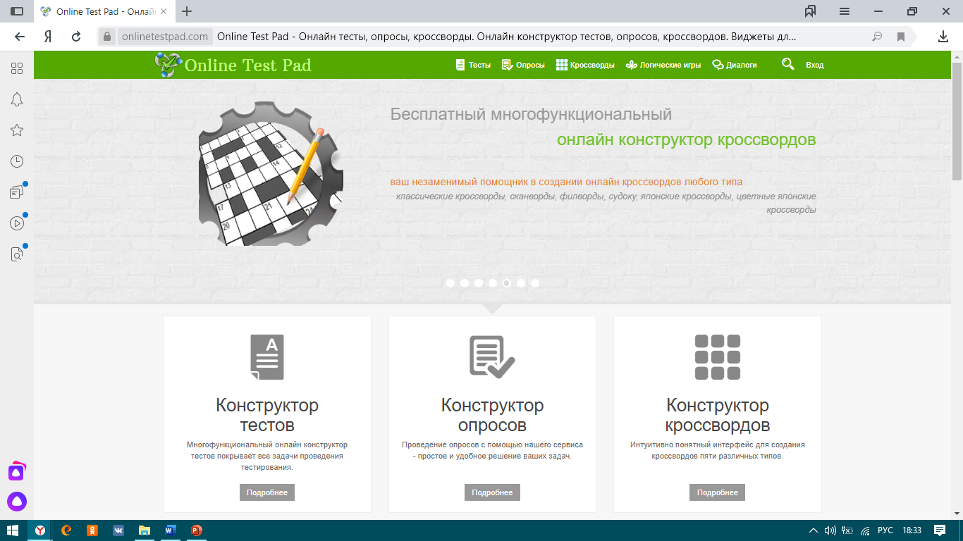

Slide 3
Конструктор тестов Online Test Pad предлагает бесплатно создать любой тест любой сложности с любой логикой подсчета результатов своими руками.
От пользователя не требуется каких-либо специальных знаний, т.к. конструктор тестов обладает понятным интерфейсом и содержит подсказки по ходу создания тестов.
Возможности широки, что возможно реализовать практически любые потребности в составлении тестов, прохождении тестирования и обработке результатов.

Slide 4
Конструктор тестов Online Test Pad
Онлайн конструктор тестов позволит вам легко и быстро создать любой тест любой сложности. Онлайн конструктор тестов - универсальный конструктор в режиме онлайн. С помощью него можно создавать тесты на различные темы: тестирование знаний учеников и студентов, психологическое тестирование, проведение опросов и др

Slide 5
Создавая тест на сайте вы получаете:
Бесплатную поддержку и консультации по любым вопросам
Широкие возможности для создания практически любых тестов
Создание тестов в неограниченном количестве с неограниченным числом вопросов с неограниченным числом прохождений вашего теста
Визуализация результатов
Возможности сбора статистики по пройденным тестам
Публикация тестов без модерации администратором сайта

Slide 6
Типы вопросов
В конструкторе тестов Online Test Pad предусмотрено гибкое редактирование содержимого вопроса. Любой вопрос может включать в себя текст, html-символы, таблицы, изображения, документы, видео.
Для редактирования внешнего вида используюется мощный и удобный WYSIWYG- редактор. Т.о. можно отображать вопрос в любом виде.

Slide 7
Типы вопросов:
Один выбор
Мультивыбор
Ввод числа
Ввод простого текста
Ответ в свободной форме
Заполнение пропусков - цифры З
аполнение пропусков - текст
Заполнение пропусков - выбор из списка
Интерактивный диктант
Установление последовательности
Установление соответствий
Последовательное исключение
Слайдер (ползунок)
Служебное - информационное сообщение

Slide 8
Подсчет результатов
Подсчёт количества очков
Подсчет количества очков по ответам
Подсчет количества ответов
Подсчет максимального количества ответов
Перевод в новую шкалу
Расчет по условиям
Формула
Сравнение шкал
Время прохождения теста (в минутах, в секундах)
Строка последовательного исключения
Случайное число
Численное значение ответа на вопрос

Slide 9
Визуализация результатов
Для визуализации результатов, т.е. для построение графиков, гистограмм, диаграмм по результатам обработки, теста используется мощный и удобный инструмент. Вы сами можете настраивать внешний вид, типы графиков, типы гистограмм, задавать ориентации и многое другое. Графики можно скачивать и сохранять в виде картинки.

